Slide 1
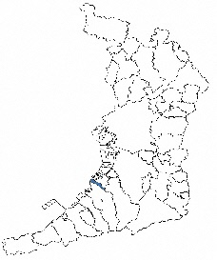
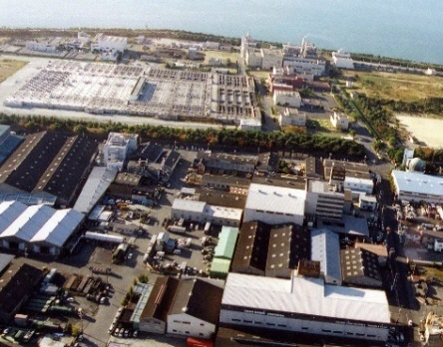
計画のポイント
大阪府忠岡町における基本計画の概要
忠岡町の高い技術力を持つ毛布産業を含む繊維工業や木材・木製品製造業、金属製品製造業をはじめとする製造業等の産業集積を背景に、成長性の高い新産業への参入や新製品の開発、生産現場の最適化など、成長ものづくり分野の促進を後押しするとともに、先端設備等導入による生産改革を進め、高い付加価値と質の高い雇用の創出を行う。
また、製造業における質の高い雇用の創出が、卸売業・小売業、サービス業等の地域内の他の産業にも高い経済的波及効果をもたらすと同時に、地域外での需用の獲得により生産性が高まることにより雇用者の給与増へと繋げていくことで、地域経済循環の活性化をめざす。
促進区域
大阪府忠岡町
《促進区域図》
経済的効果の目標
１件あたり平均68.89百万円の付加価値額を創出する地域経済牽引事業を3件創出し、これらの地域経済牽引事業が促進区域で1.25倍の波及効果を与え、促進区域で258.3百万円の付加価値を創出することを目指す。
地域経済牽引事業の承認要件
【要件１：地域の特性を活用すること】
忠岡町の木材・木製品製造業、繊維工業、金属製品製造業等の産業集積を活用した成長ものづくり分野
至岸和田
【要件２：高い付加価値を創出すること】
・付加価値増加分：68.89百万円超
【要件３：いずれかの経済的効果が見込まれること】
●売上：1％以上増加 ●雇用者数：5％以上増加
制度・事業環境の整備
起業・創業支援事業、インターネットを活用した中小企業販路開拓支援、地方創生関係施策、事業承継等の重要性・支援策の周知など
地域経済牽引支援機関
金融機関（株式会社池田泉州銀行、大阪信用金庫、ＪＡいずみの、株式会社日本政策金融公庫）、ものづくりビジネスセンター大阪（MOBIO）、地方独立行政法人大阪産業技術研究所、公益財団法人大阪産業局、大阪信用保証協会（新規）
臨海部の木材コンビナート
計画期間
計画同意の日（令和6年4月1日）から令和10年度末日まで

